Slide 1
第六章 定积分的应用
第一节 定积分的微元法
第二节 定积分在几何学中的应用
面积、体积、弧长
第三节 定积分在物理学中的应用
功、压力、引力

Slide 2
第一节 定积分的微元法

Slide 3

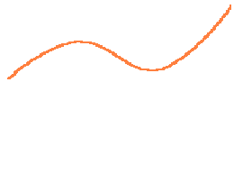











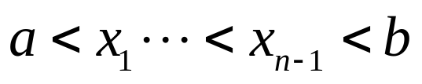

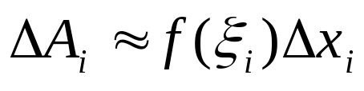

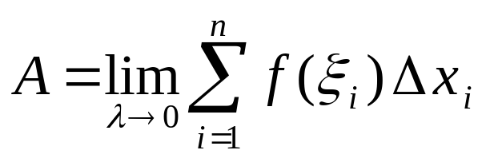
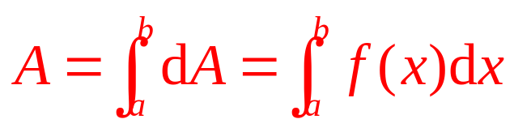
回顾
曲边梯形面积的求法
一般化方法（微元法）
分割
近似
取极限

Slide 4
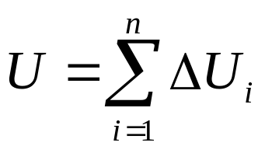
用微元法计算量 U 时，量 U 应具有如下特点：
量 U 与某变量 x 的变化区间 [a, b] 有关；
（建立坐标系）
量 U 对区间 [a, b] 具有“可加性”：
若把区间分成若干小区间，
那么量 U 等于对应
于小区间的部分分量的总和，
即

Slide 5

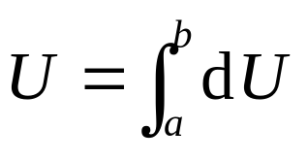
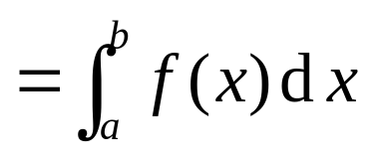
微元法计算量 U 的一般步骤：
1. 适当选取变量 x, 并确定其变化区间 [a, b]；
2. 在[a, b]上任取小区间[x, x+dx], 求出量 U 的微元
（常取左端点 x 构造规范型，计算微元）
3. 将量 U 的微元在区间 [a, b] 上积分

